Slide 1
Microprocessor 4조 First Spring
201613989 김진산
201610349 최성우
201822483 정우

Slide 2
Contents
01
프로젝트 개요
02
03
코드
실행 영상

Slide 3
01
SECTION 01 프로젝트 개요

Slide 4
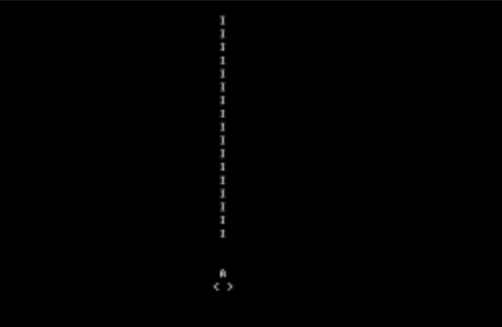
주제
Very Simple Shooting Game

Slide 5
구현 도구
LPC 1768
LCD
Joystick
게임 화면 구현
게임 조작 구현

Slide 6

게임 구성
Fighter
Meteor
Missile
Point
User가 조종하는 비행기
Fighter의 반대편에서 날라오는 장애물
장애물을 파괴하기 위한 미사일
파괴한 장애물 개수

Slide 7
게임 규칙
Fighter
Fighter을 상하로 조종할 수 있습니다.
Fighter가 장애물과 충돌하면 게임이 종료됩니다.

Slide 8
게임 규칙
Meteor
Meteor는 Fighter의 반대편에서 날아옵니다.
Meteor는 1개씩만 날라옵니다.
파괴되면 Fighter의 반대편에서 새로운 Meteor가 무작위의 위치에 생성됩니다.
새로 생성된 Meteor는 이전 보다 빠르게 이동합니다.

Slide 9
게임 규칙
Missile
Missile을 사용하여 Meteor를 파괴할 수 있습니다.
미사일은 Fighter의 위치에서 발사됩니다.
여러 개의 미사일을 발사할 수 있습니다.

Slide 10
게임 규칙
Point
Missile을 이용하여 Meteor를 파괴하면 점수가 증가합니다.
Meteor를 3개를 놓치면 게임이 종료됩니다.
Point와 놓친 개수는 LCD의 가장 아래에서 확인할 수 있습니다.

Slide 11
02
SECTION 02 코드

Slide 12
LCD 관련 함수
GLCD_setTextColor
GLCD_displayChar
GLCD_setBackColor
GLCD_displayStringLn
GLCD_clear

Slide 13
GLCD_setTextColor
LCD의 Text 색 설정 함수

Slide 14
GLCD_setBackColor
LCD의 배경 색 설정 함수

Slide 15
GLCD_clear
LCD의 모든 pixel의 색 설정 함수

Slide 16
GLCD_displayChar
LCD에 문자 출력 함수

Slide 17
GLCD_displayStringLn
LCD에 문자열 출력 함수

Slide 18
주요 함수
runGame
Joystick
fighterCrash
gameInit
fighterMove
moveMeteor
gameOver
fire
missileMove
createMeteor

Slide 19
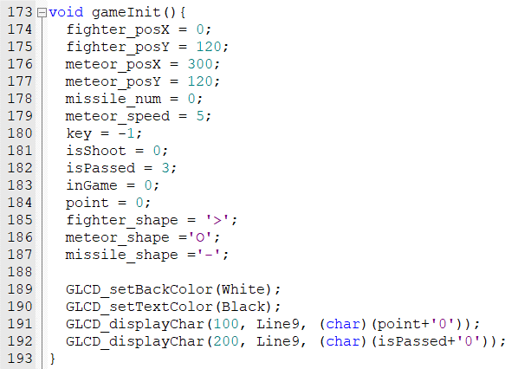
gameInit
변수를 초기화 하는 함수
변수 초기화
간단한 그래픽
LCD 배경은 흰색 Text는 검정으로 초기화
하단에 점수와 목숨 표시

Slide 20
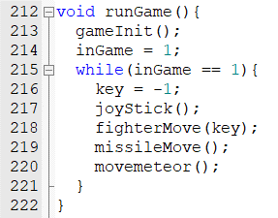
rungame
게임을 실행하는 함수
게임 초기화
조이스틱 확인
Fighter 이동
Missile 이동
Meteor 이동

Slide 21
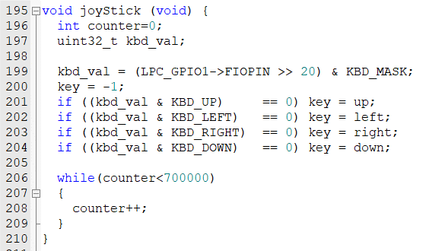
joystick
조이스틱 이동 확인 함수
조이스틱의 입력 값에 따라 key 값 변화
조이스틱이 연속적으로 입력되는 것 방지를 위해 for문으로 delay 효과

Slide 22
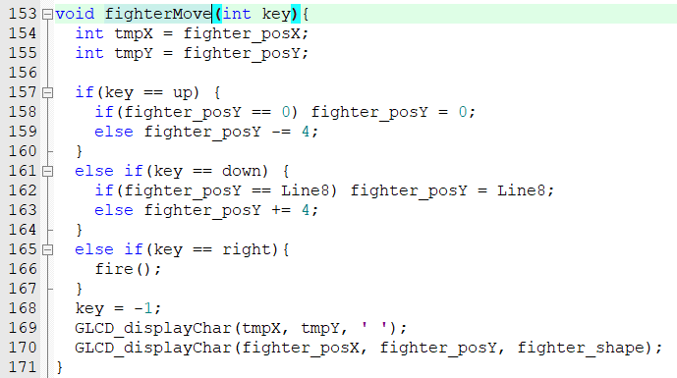
fighterMove
Fighter의 조작 함수
이전 위치 저장
키 값에 따라 상, 하로 이동
조이스틱 오른쪽 이동은 미사일 발사
Fighter 변경 위치 LCD에 출력

Slide 23
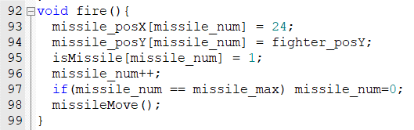
fire
미사일 발사 함수
미사일 시작 위치 설정
미사일이 날라가는 것 표시
미사일 개수 추가
미사일 이동

Slide 24
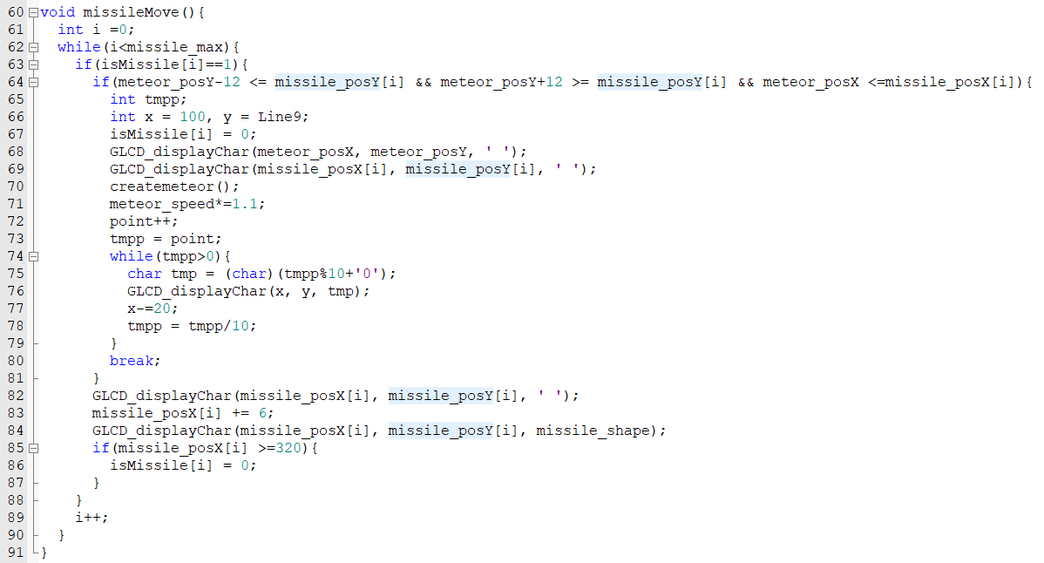
missileMove
미사일 이동 함수

Slide 25
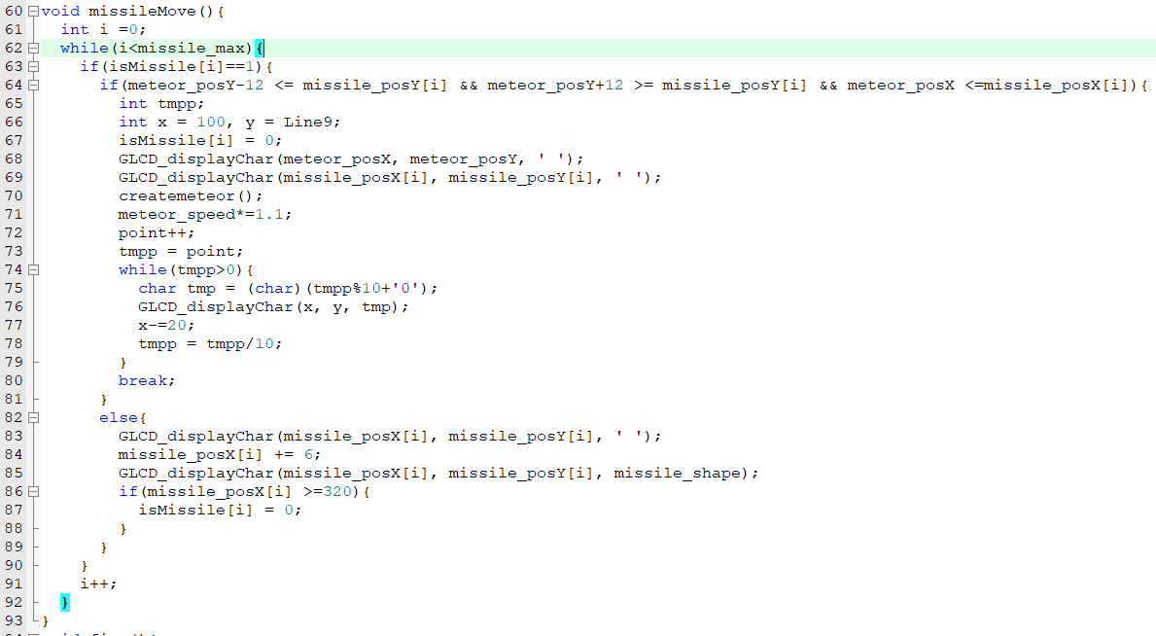
미사일 모두 이동
미사일이 meteor를 파괴하는 경우
다음 미사일로 넘어감
파괴가 아닌 경우
미사일 위치 변경 및 출력

Slide 26
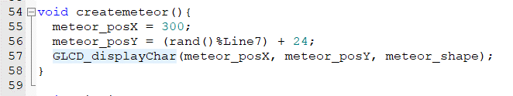
createMeteor
Meteor 생성 함수
랜덤으로 Y의 위치를 선정해서 meteor 생성

Slide 27
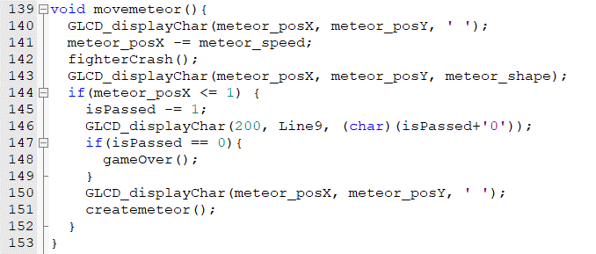
moveMeteor
Meteor 이동 함수

Slide 28
meteor 속도만큼 이동
비행기를 파괴한경우 확인
meteor 이동
meteor를 파괴하지 못한경우
남은 기회가 없는경우 gameover
남은 기회가 있는경우 다음 meteor 생성

Slide 29
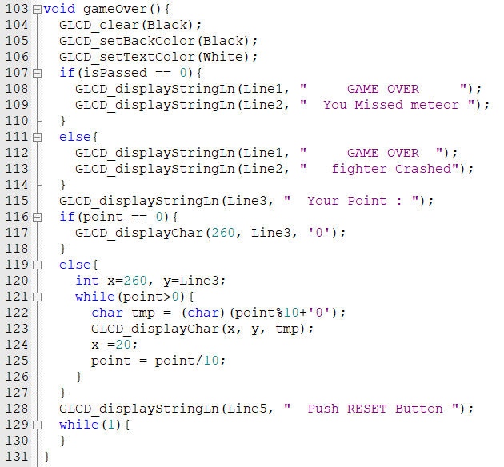
gameOver
게임을 종료하는 함수

Slide 30
LCD화면을 검정으로
목숨이 다한 경우
비행기가 부서진 경우
점수 출력
Reset button 누를때 까지 대기

Slide 31
03
SECTION 03 실행 영상

Slide 32
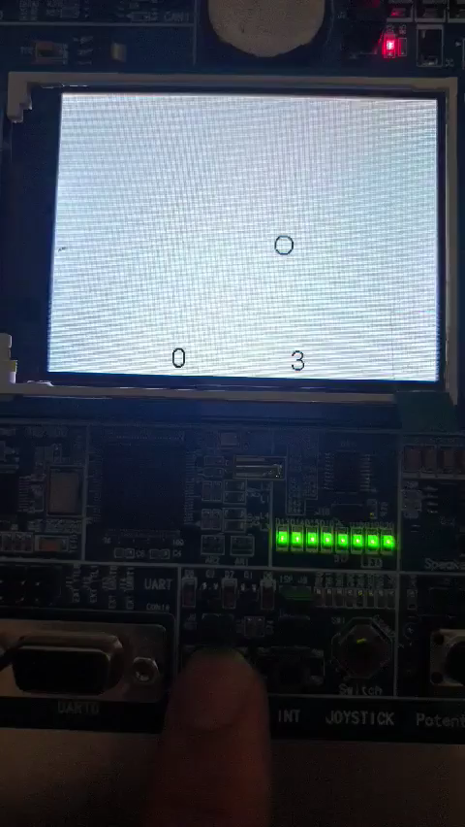
게임 실행

Slide 33
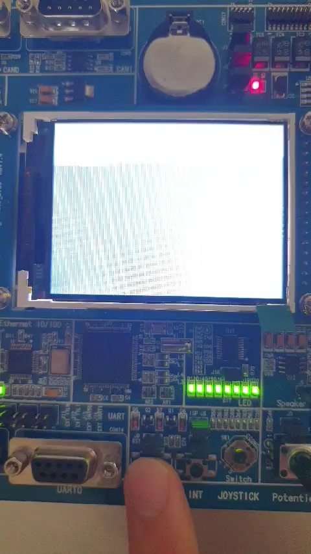
Fighter 부서진 경우

Slide 34
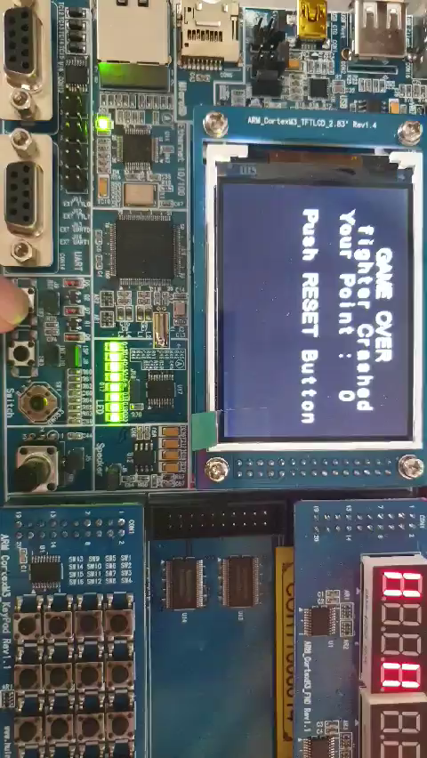
Meteor 3회 놓친 경우

Slide 35
MERCURY
VENUS
MEETING OBJECTIVES
01
02
Mercury is the closest planet to the Sun
Venus is the second planet from the Sun

Slide 36
Thank You!

